Slide 2
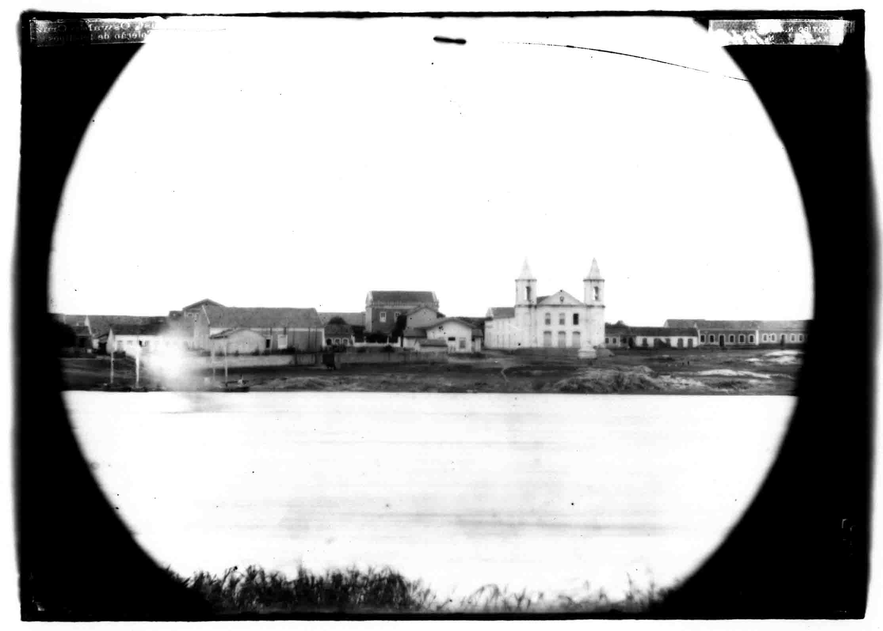

Slide 3
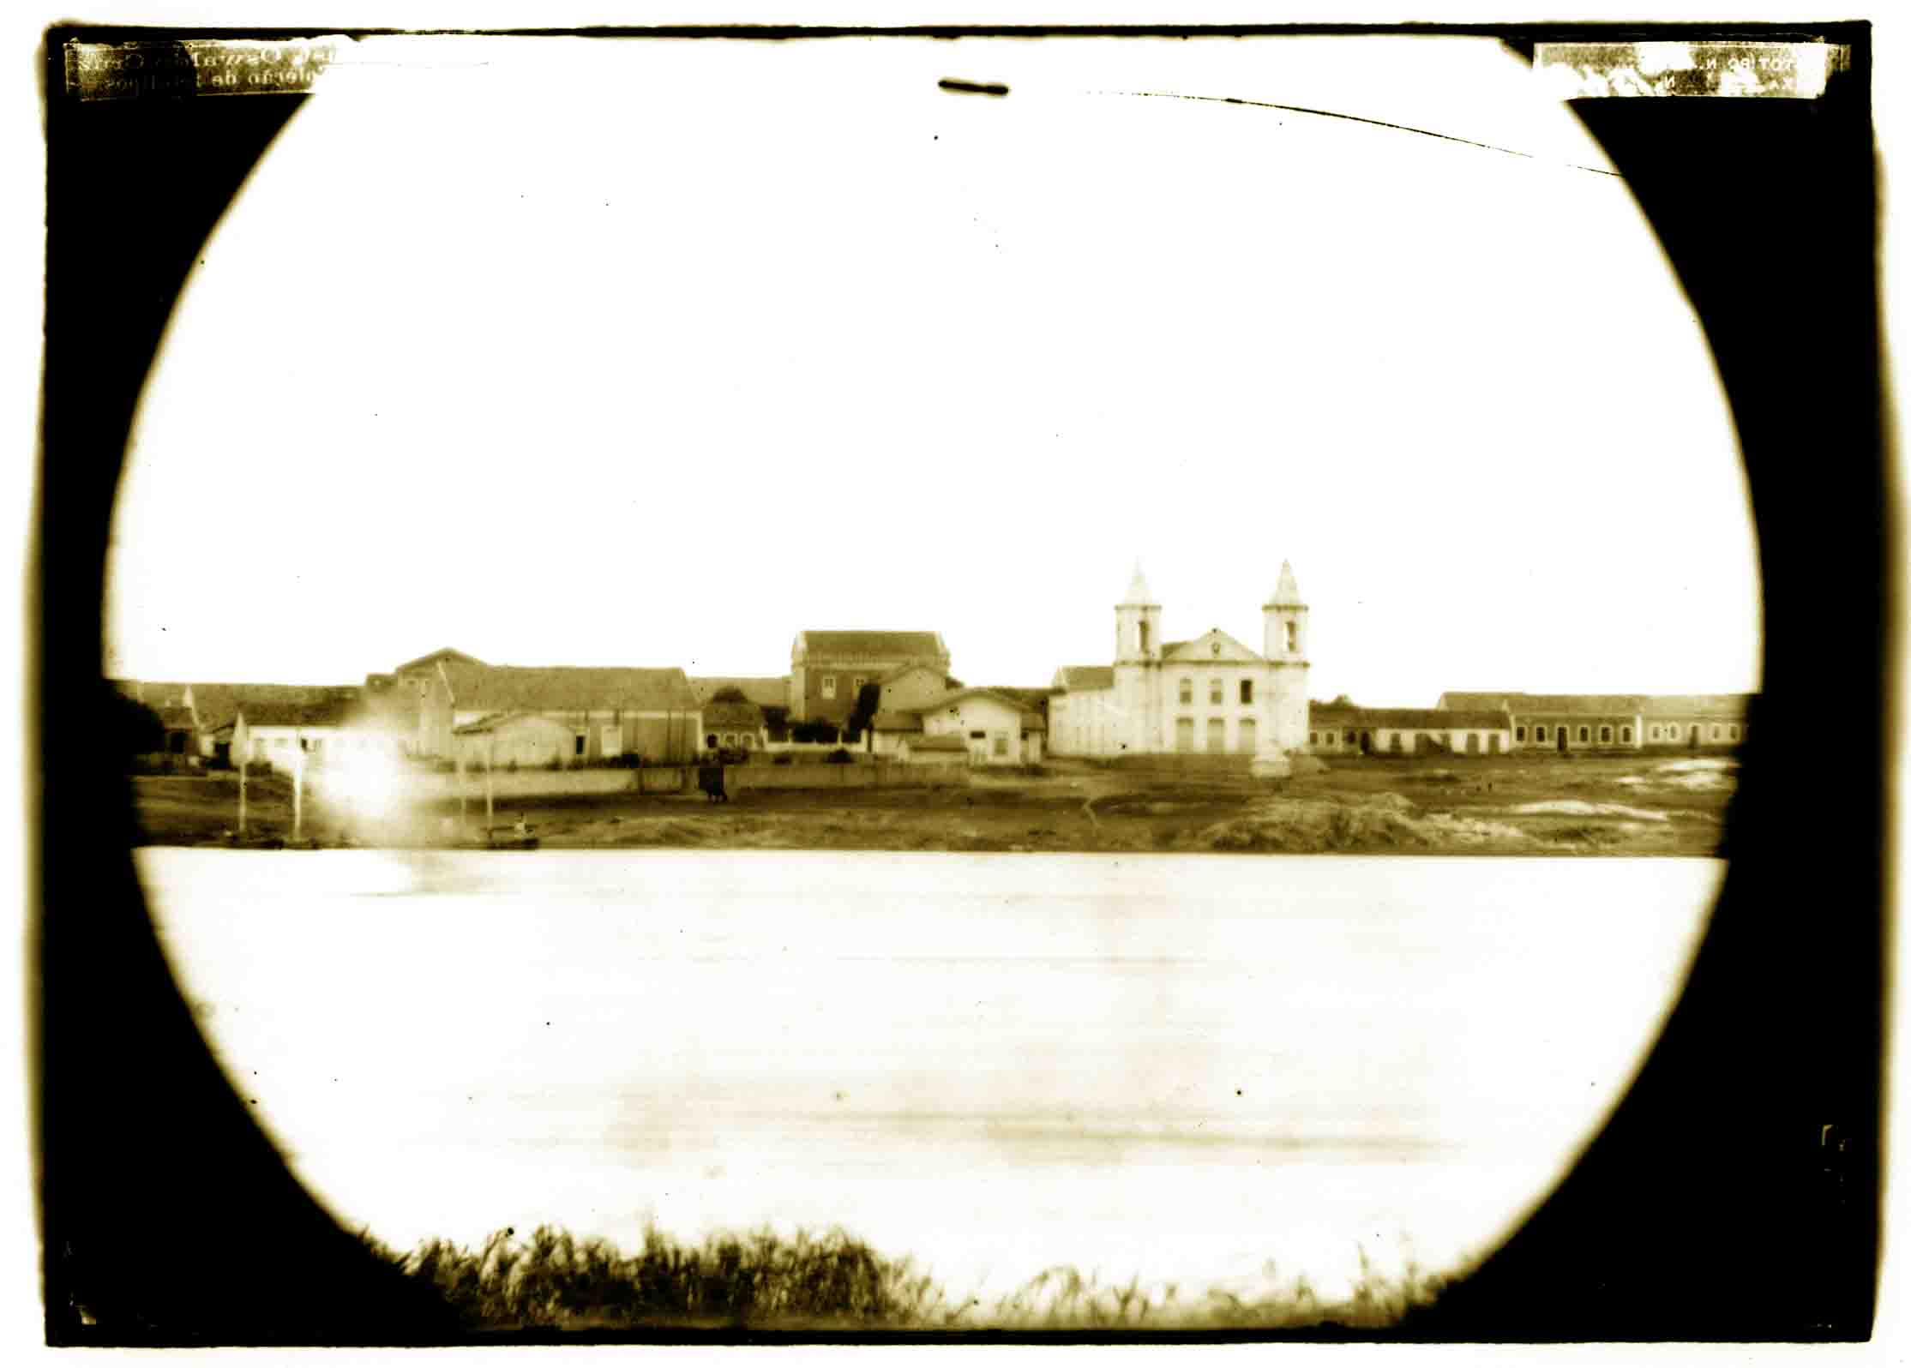

Slide 4
A Fundação Oswaldo Cruz/ Fiocruz celebra o centenário das expedições do Instituto Oswaldo Cruz ao interior do Brasil (1911-1914), com Carlos Chagas, Belizário Pena, Arthur Neiva e outros cientistas.
Os expedicionários percorreram as regiões Norte, Nordeste e Centro-Oeste, levantando as condições de saúde da população e fazendo minucioso registro do panorama geográfico, econômico, social e cultural dos lugares visitados.

Slide 5
A Fundação Oswaldo Cruz/ Fiocruz celebra o centenário das expedições do Instituto Oswaldo Cruz ao interior do Brasil (1911-1914), com Carlos Chagas, Belizário Pena, Arthur Neiva e outros cientistas.
Os expedicionários percorreram as regiões Norte, Nordeste e Centro-Oeste, levantando as condições de saúde da população e fazendo minucioso registro do panorama geográfico, econômico, social e cultural dos lugares visitados.

Slide 6
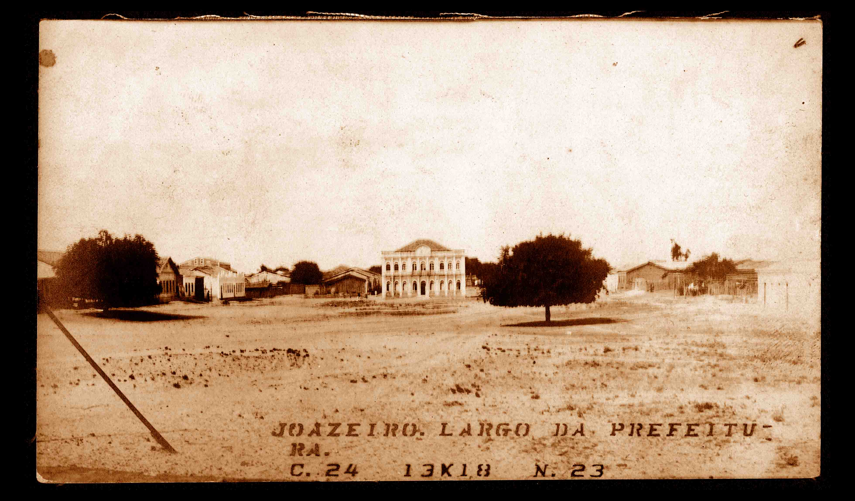
Os fatos relatados causaram um enorme impacto nos moradores das grandes cidades, que não conheciam aquela dura realidade...
... estimularam os debates sobre a identidade do nosso povo, impulsionando mudanças políticas e culturais que aconteceriam no Brasil a partir daí.

Slide 7
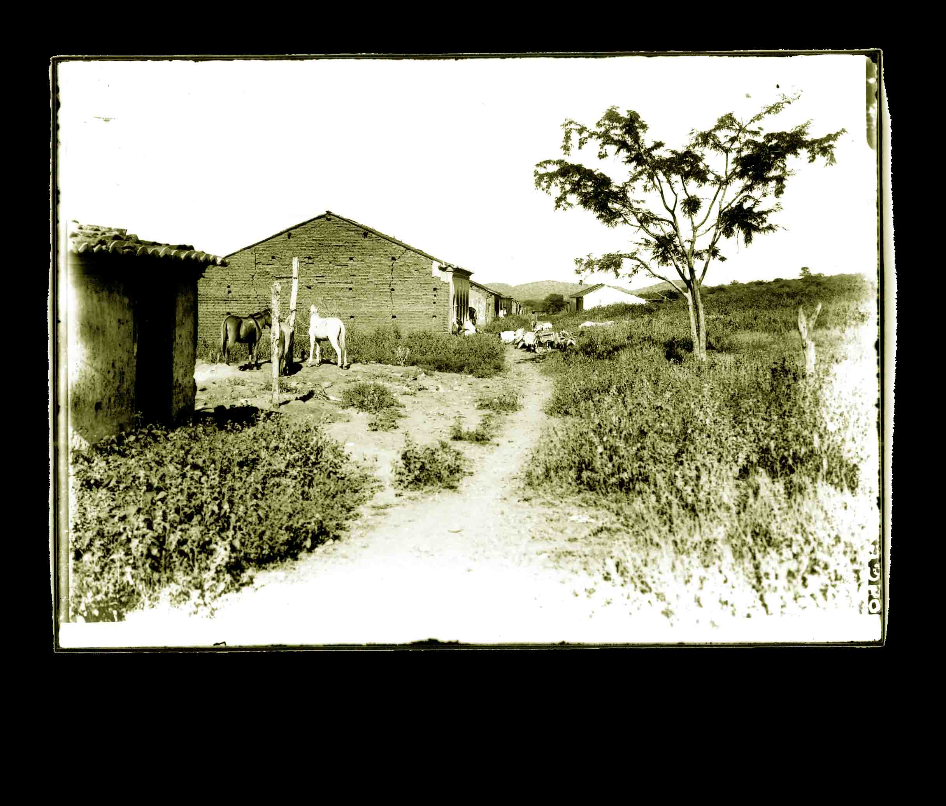
Hoje, 40 milhões de pessoas já estão fora da faixa da extrema pobreza.

Slide 8
Hoje, 40 milhões de pessoas já estão fora da faixa da extrema pobreza.
Isso, associado à Prevenção, à Atenção e à Promoção da Saúde, tem reduzido o impacto das doenças infecciosas na mortalidade da população.

Slide 9
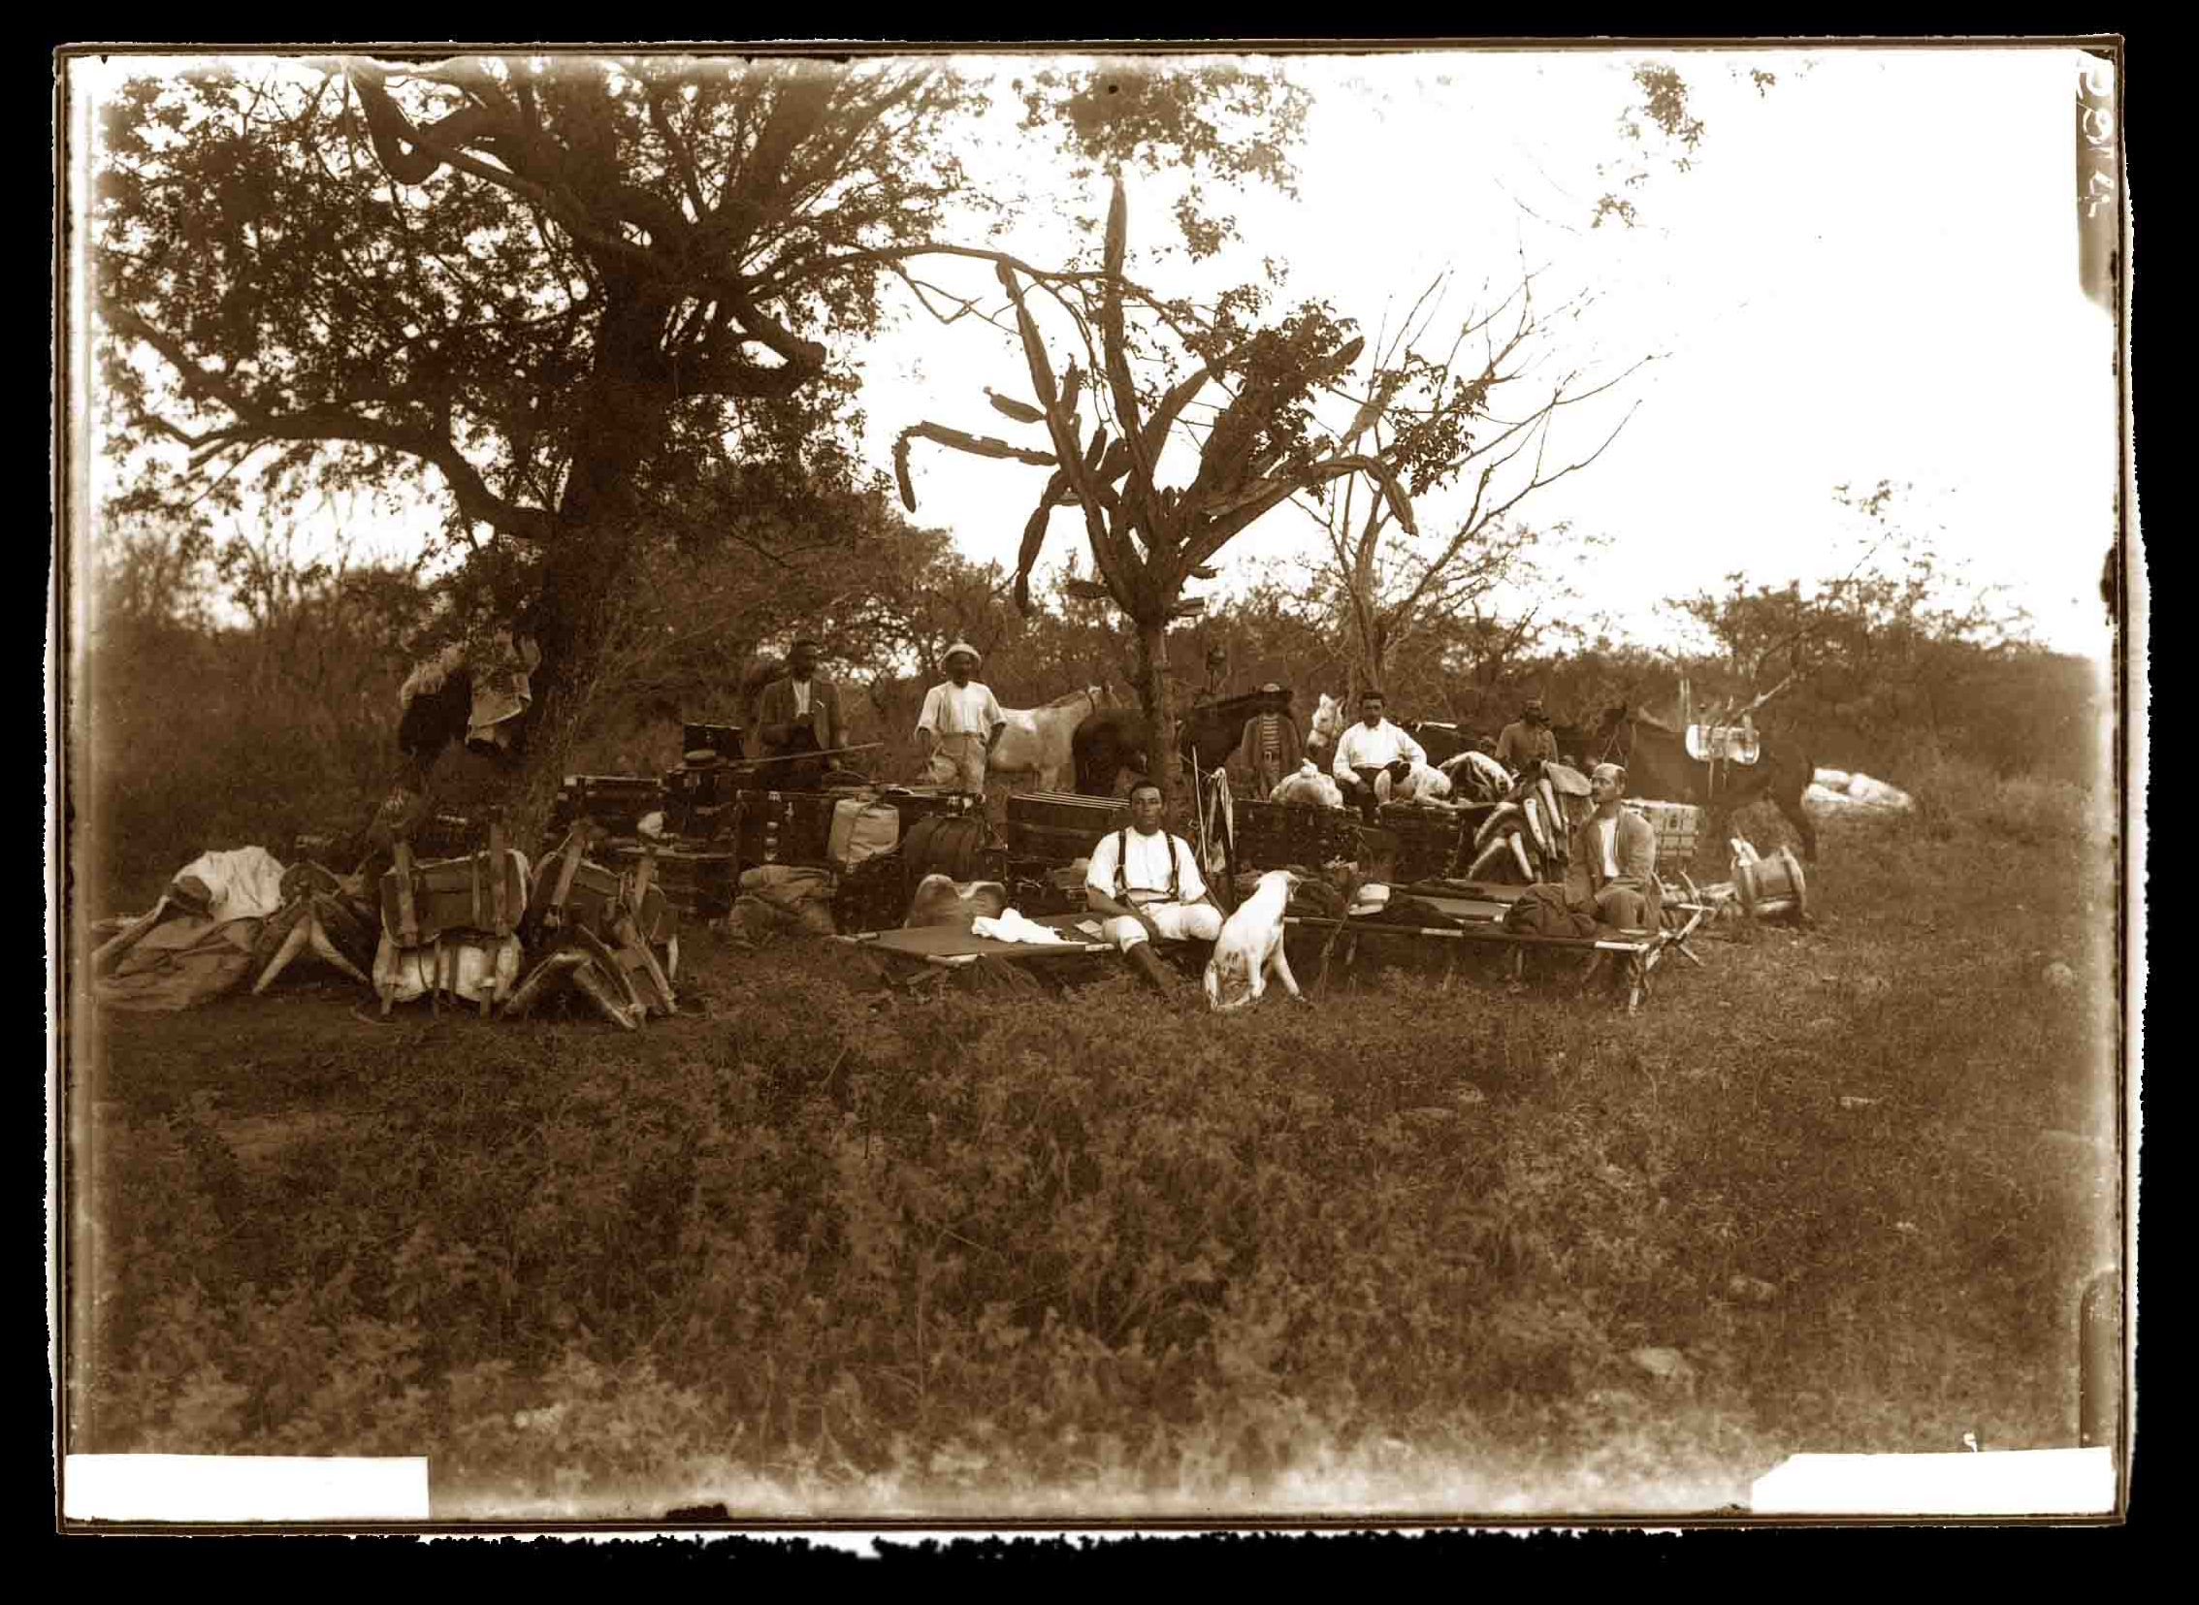
Lugar sertão se divulga: é onde os pastos carecem de fechos; onde um pode torar dez, quinze léguas, sem topar com casa de morador; e onde criminoso vive seu cristo-jesus, arredado do arrocho de autoridade.
Guimarães Rosa
(Grande sertão: veredas)

Slide 10
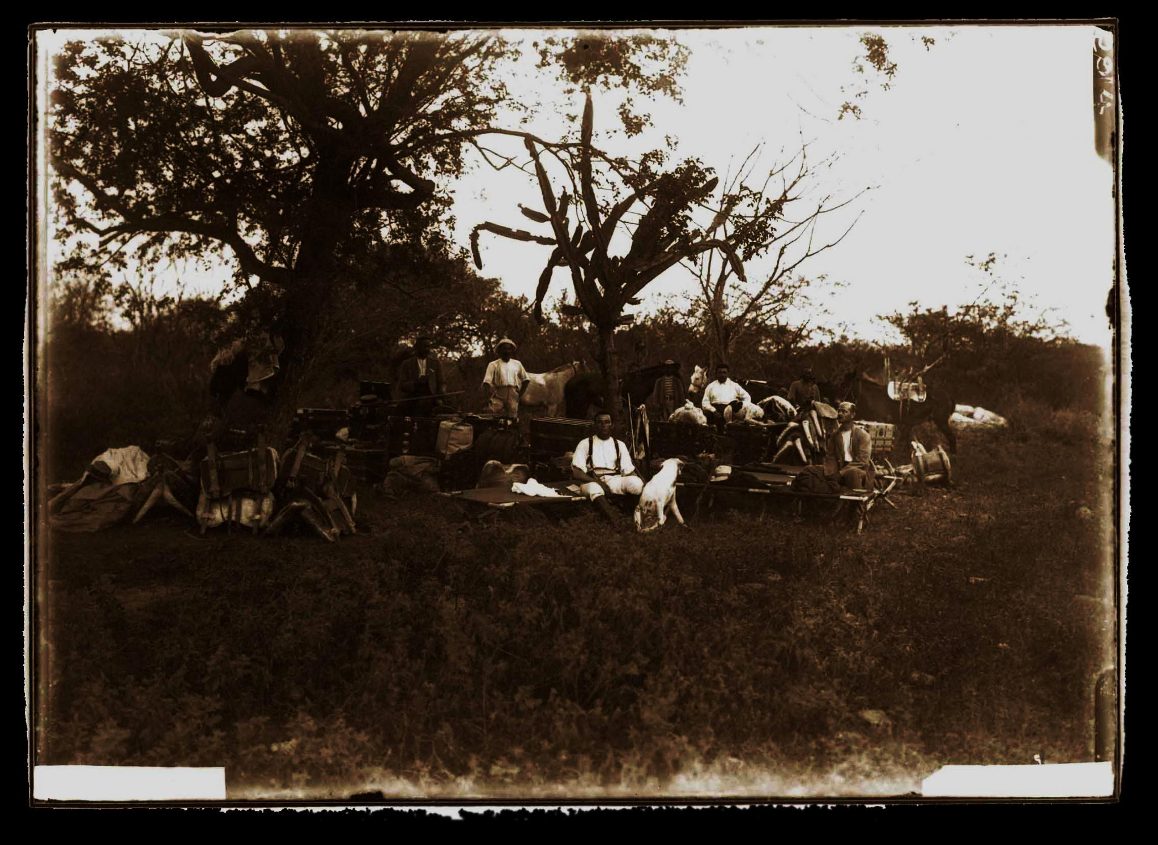
“Lugar sertão se divulga: é onde os pastos carecem de fechos; onde um pode torar dez, quinze léguas, sem topar com casa de morador; e onde criminoso vive seu cristo-jesus, arredado do arrocho de autoridade”.
Guimarães Rosa
(Grande sertão: veredas)

Slide 11
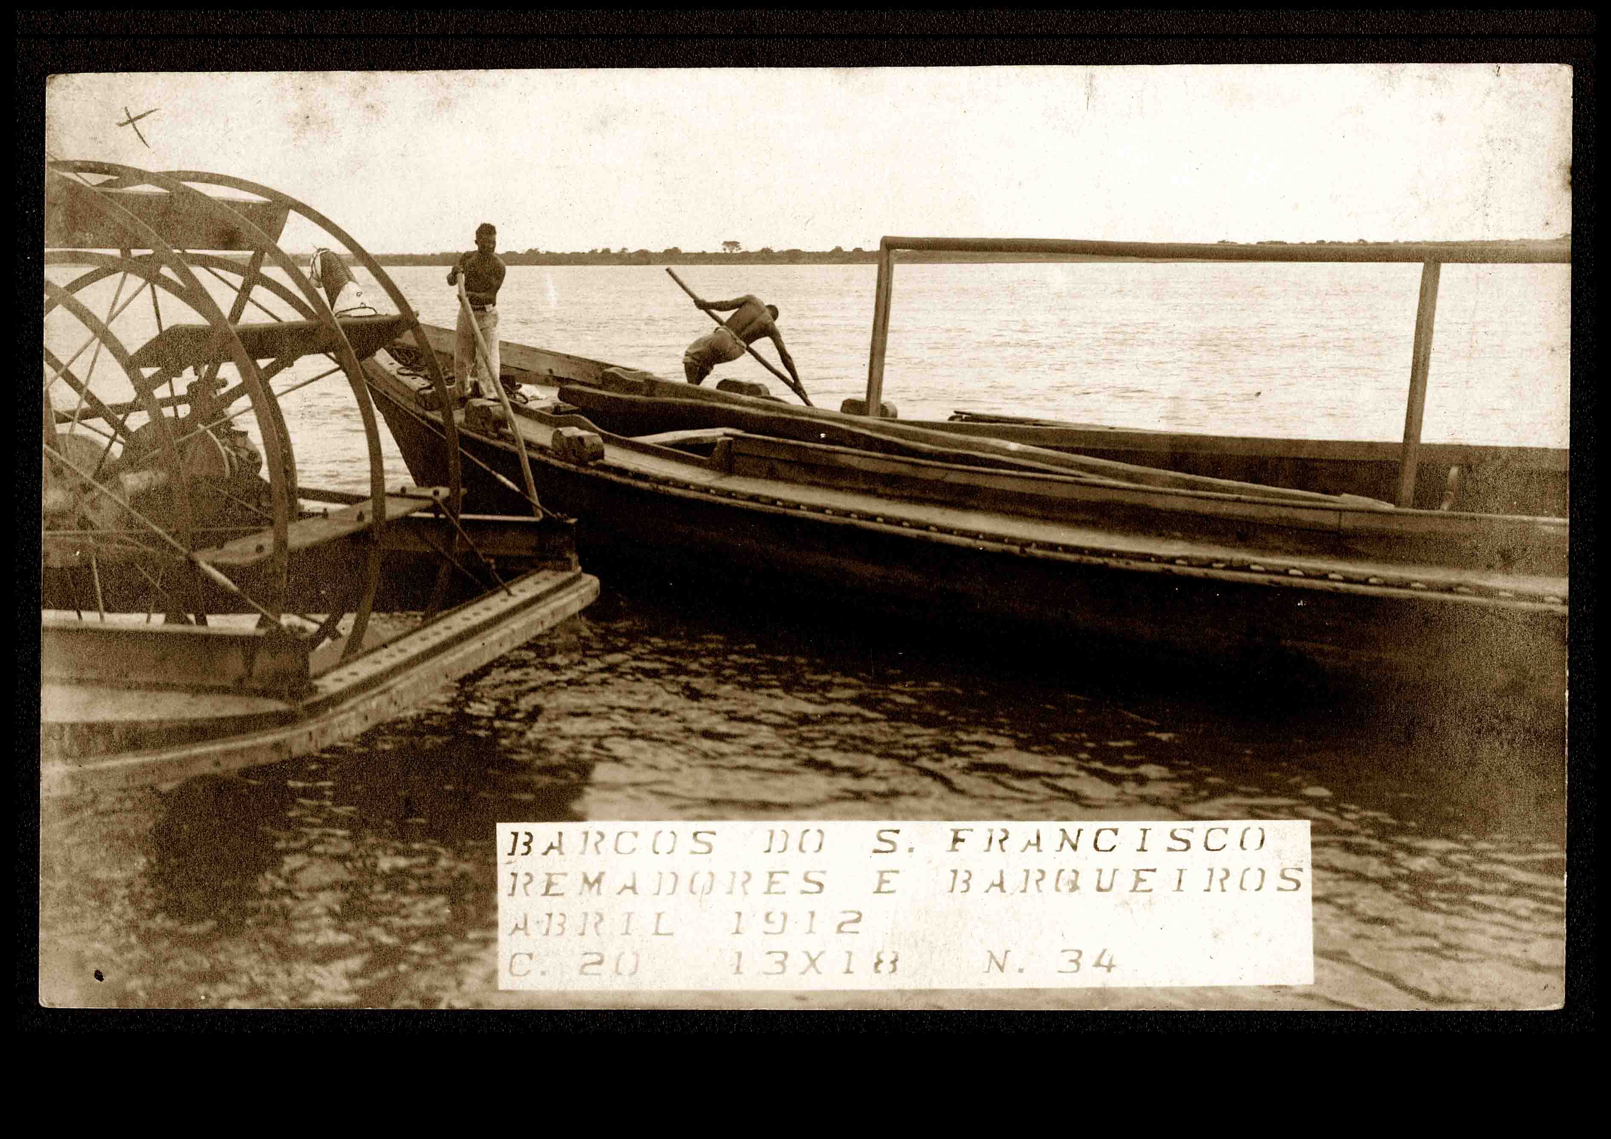
Josué de Castro: “As massas humanas se deram conta de que a fome e a miséria não são indispensáveis ao equilíbrio do mundo,
... e que hoje, graças aos progressos da ciência e da técnica, surgiu pela primeira vez na história um tipo de sociedade na qual a miséria pode ser suprimida e com ela a fome.

Slide 12
Josué de Castro: “As massas humanas se deram conta de que a fome e a miséria não são indispensáveis ao equilíbrio do mundo,
... e que hoje, graças aos progressos da ciência e da técnica, surgiu pela primeira vez na história um tipo de sociedade na qual a miséria pode ser suprimida e com ela a fome”.

Slide 13
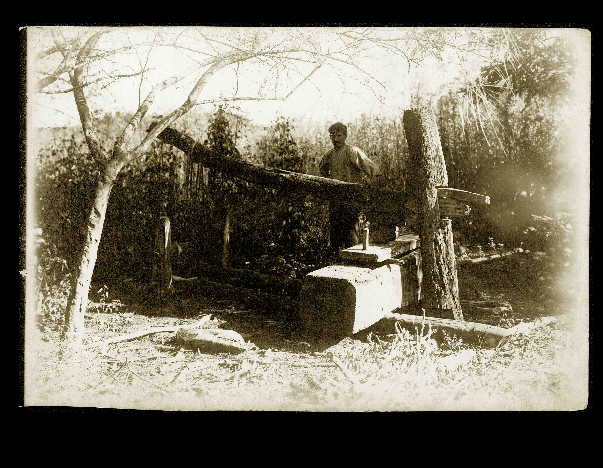
A Educação Pela Pedra
“Uma educação pela pedra: por lições; para aprender da pedra, freqüentá-la; captar sua voz inenfática, impessoal (pela de dicção ela começa as aulas).

Slide 14
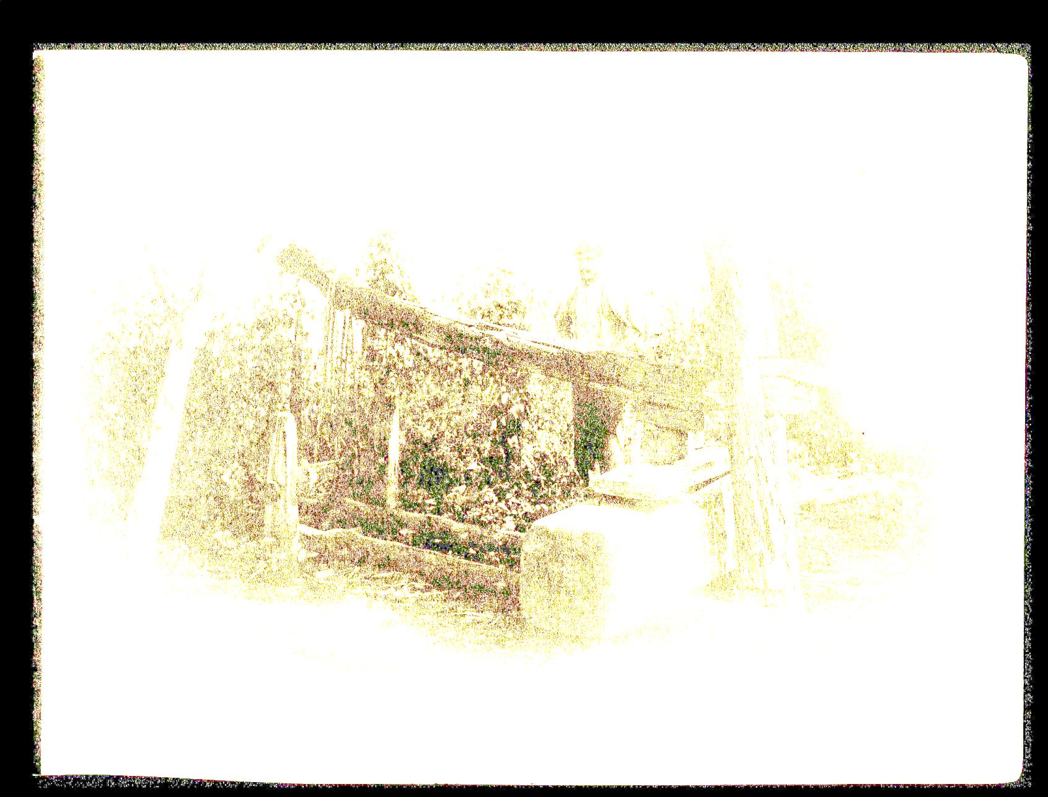
A Educação Pela Pedra
Uma educação pela pedra: por lições; para aprender da pedra, freqüentá-la; captar sua voz inenfática, impessoal (pela de dicção ela começa as aulas).
A lição de moral, sua resistência fria ao que flui e a fluir, a ser maleada; a de poética, sua carnadura concreta;
a de economia, seu adensar-se compacta: lições de pedra (de fora para dentro, cartilha muda), para quem soletrá-la.

Slide 15
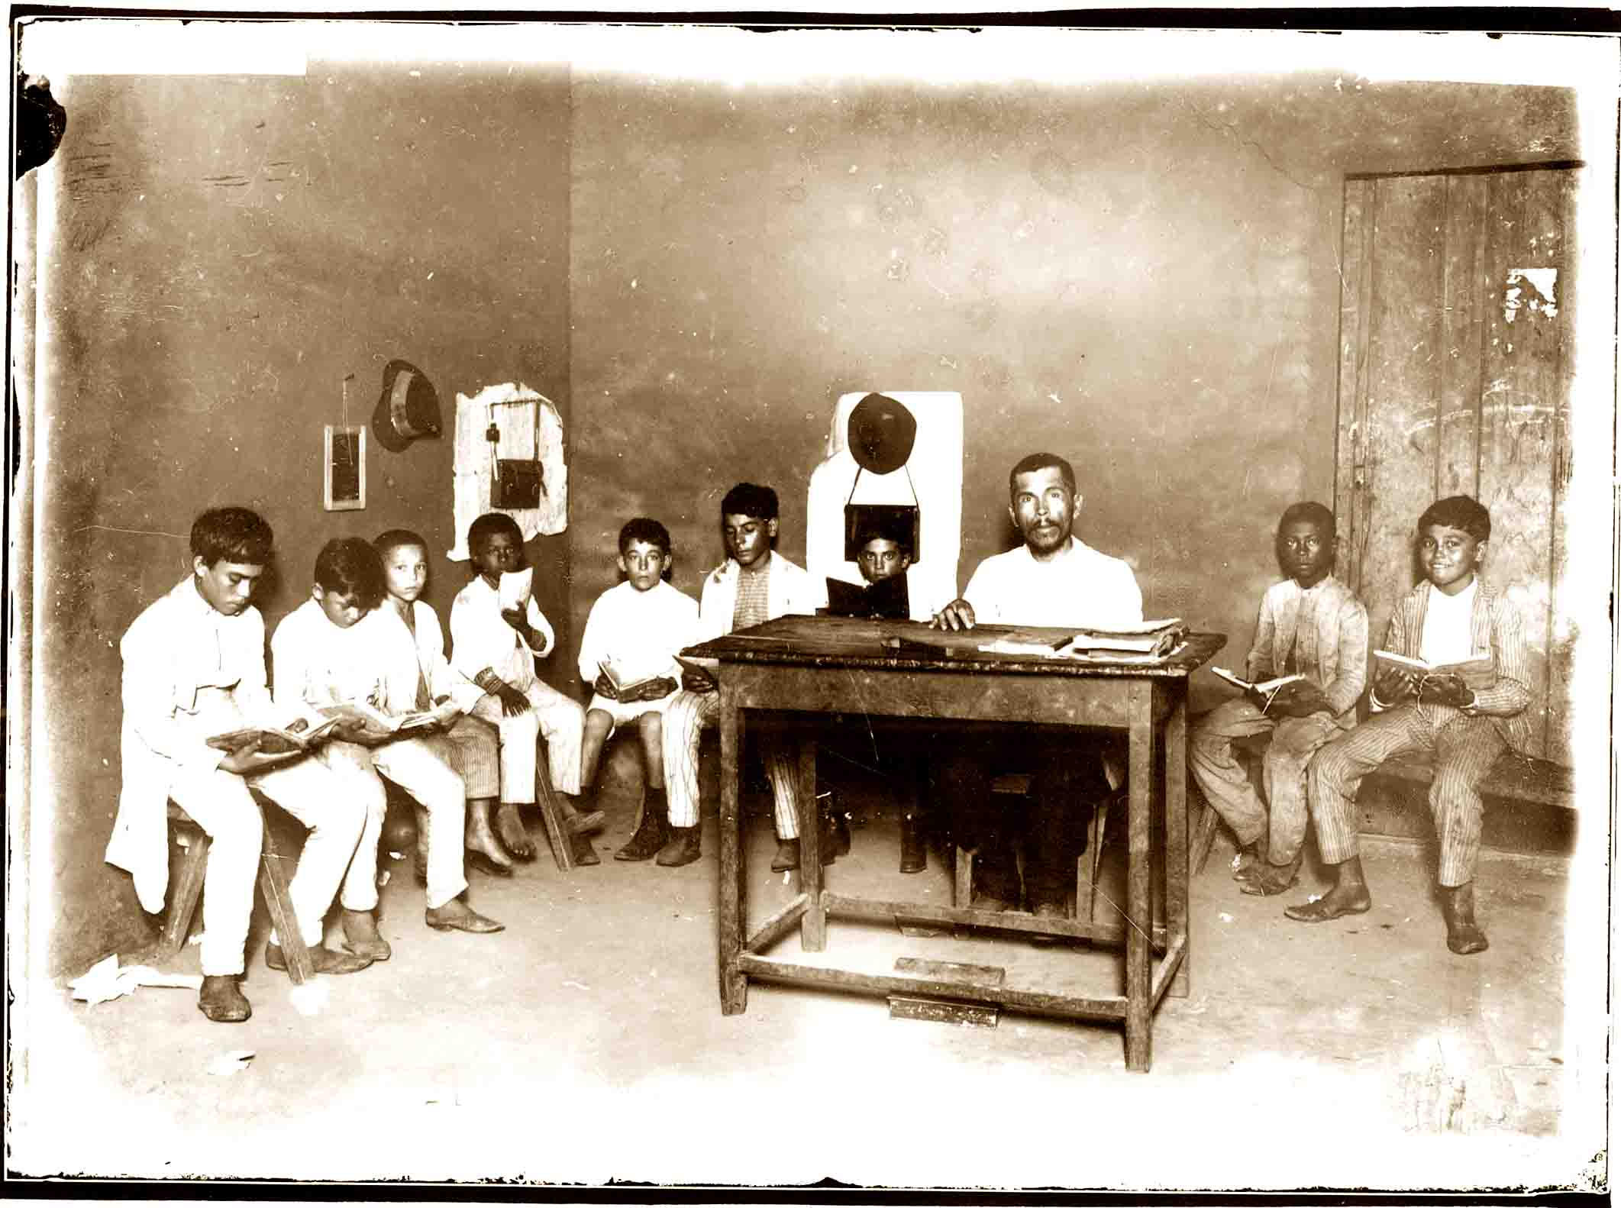
A Educação Pela Pedra
Outra educação pela pedra: no Sertão (de dentro para fora, e pré-didática).
No Sertão a pedra não sabe lecionar, e se lecionasse não ensinaria nada;
lá não se aprende a pedra: lá a pedra, uma pedra de nascença, entranha a alma.

Slide 16
A Educação Pela Pedra
Outra educação pela pedra: no Sertão (de dentro para fora, e pré-didática).
No Sertão a pedra não sabe lecionar, e se lecionasse não ensinaria nada;
lá não se aprende a pedra: lá a pedra, uma pedra de nascença, entranha a alma”.
João Cabral de Melo Neto

Slide 17
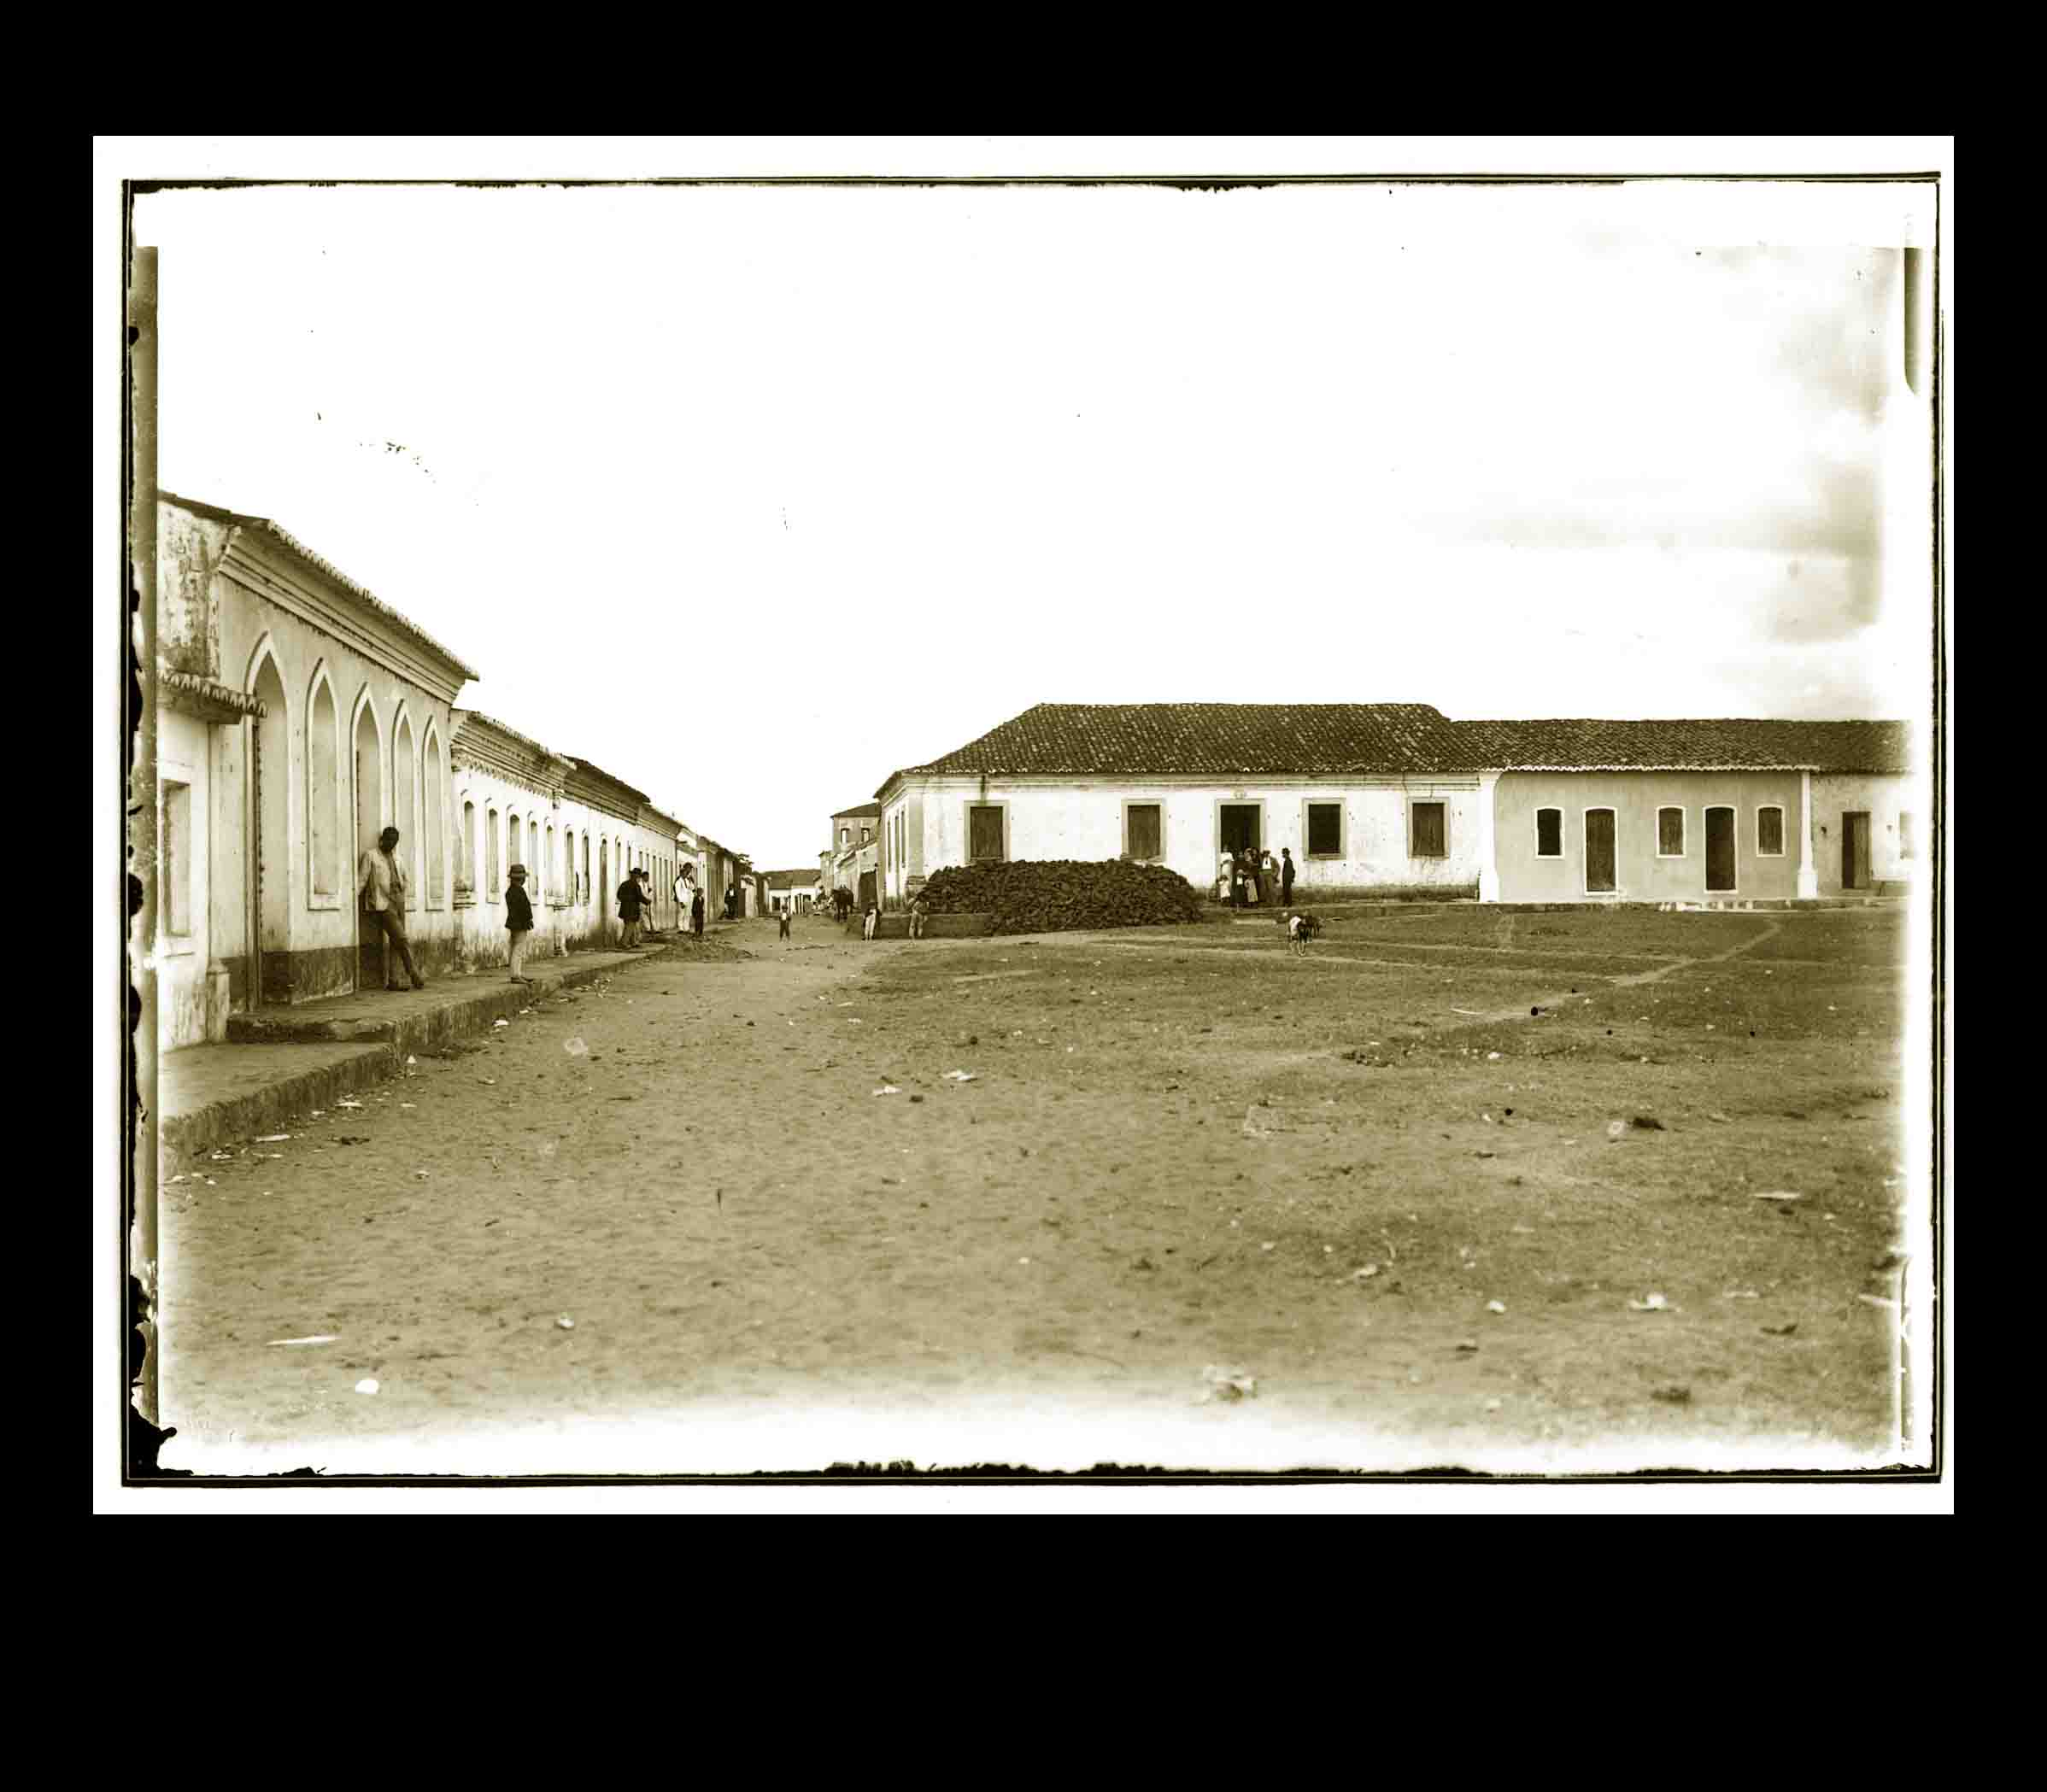
...”o sertão é uma espera enorme.
Quando se vem vindo sertão de dentro, a gente pensa que não vai
encontrar coisa nenhuma”.

Slide 18
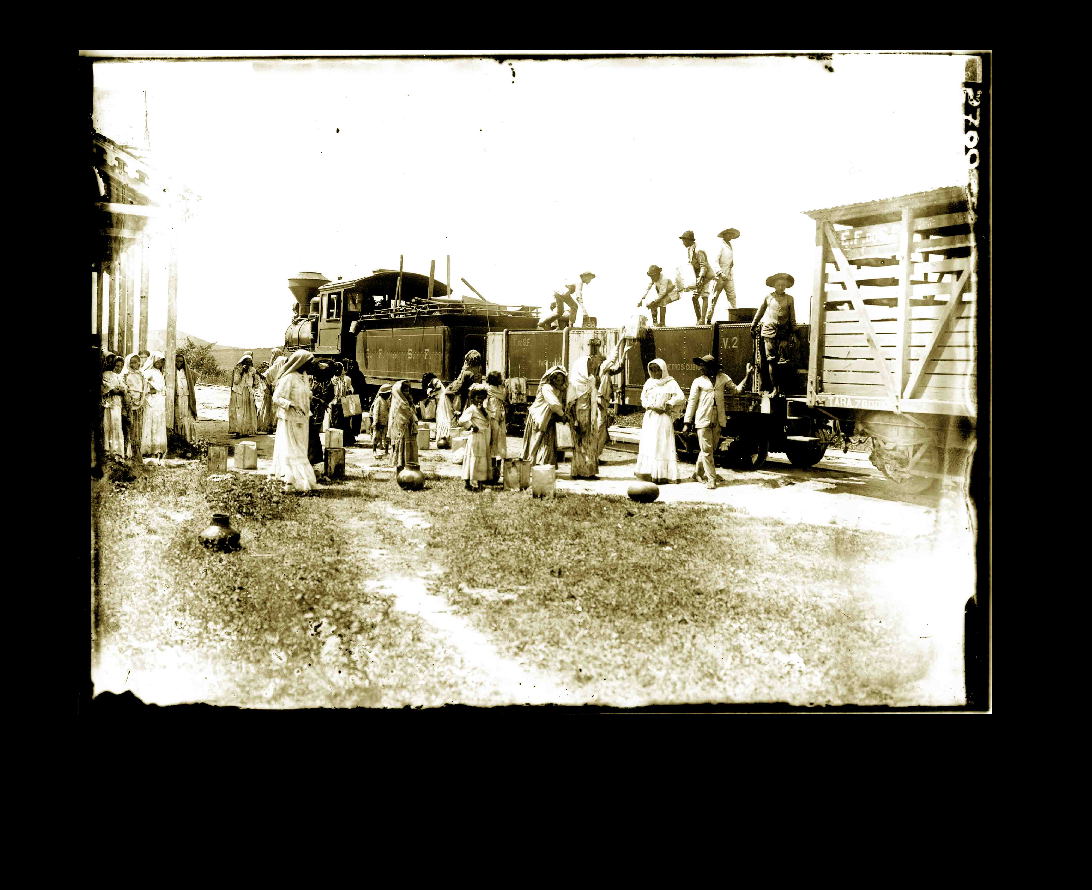
“O sertão é bom. Tudo aqui é perdido, tudo aqui é achado... O sertão é confusão em grande demasiado sossego”.

Slide 19
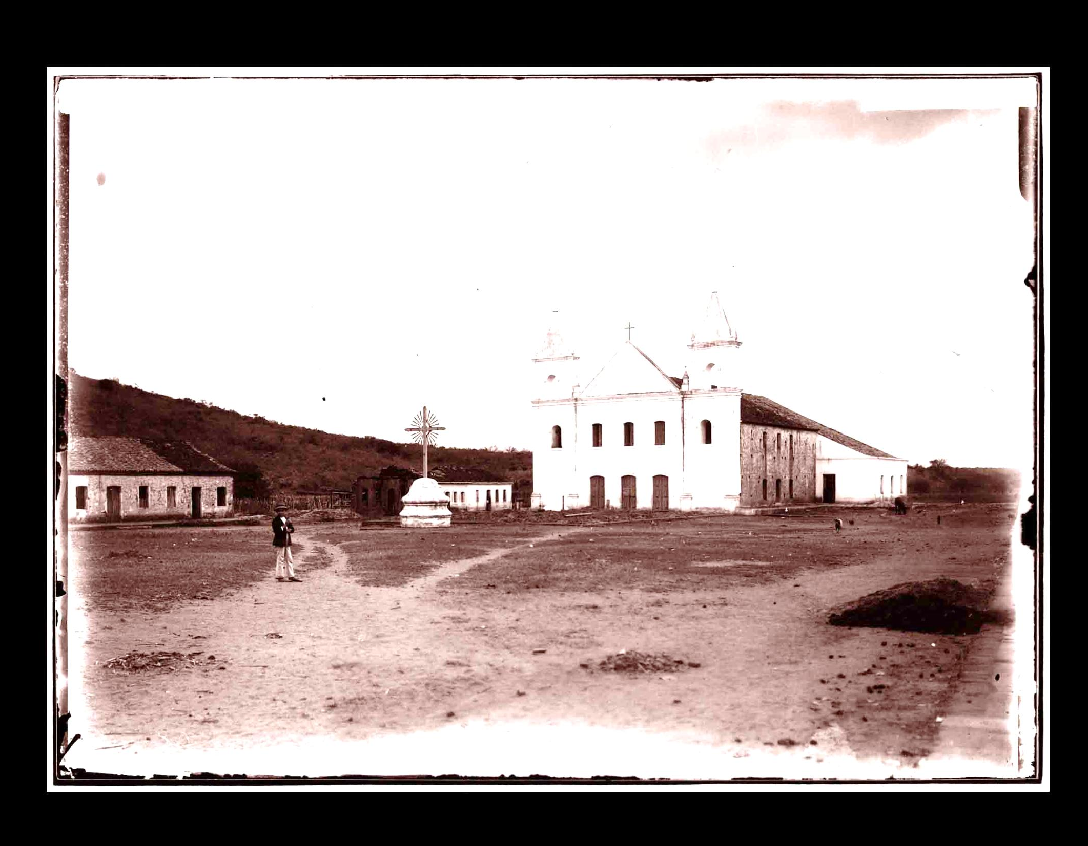
... “sertão é onde manda quem é forte, com astúcias.
Deus mesmo, quando vier, que venha armado!”

Slide 20
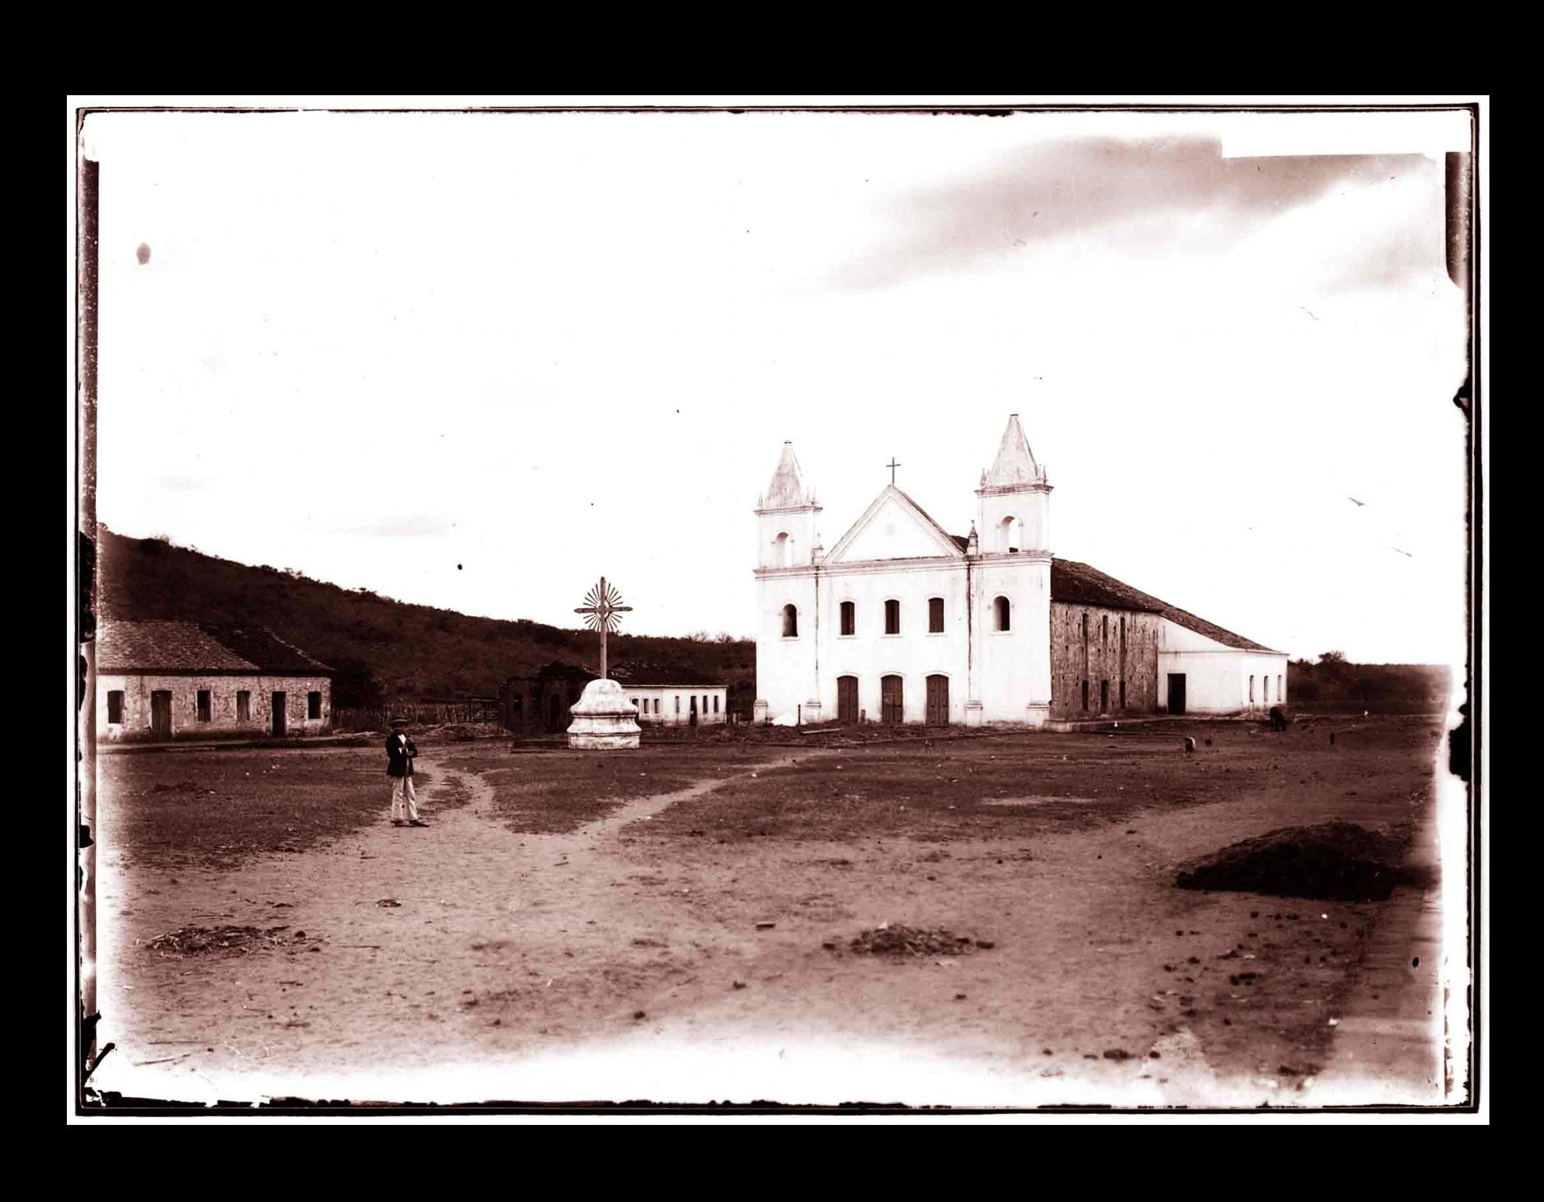
... “sertão é onde manda quem é forte, com astúcias.
Deus mesmo, quando vier, que venha armado!”

Slide 21
“Grande sertão é uma forte arma.
Deus é um gatilho?”

Slide 22
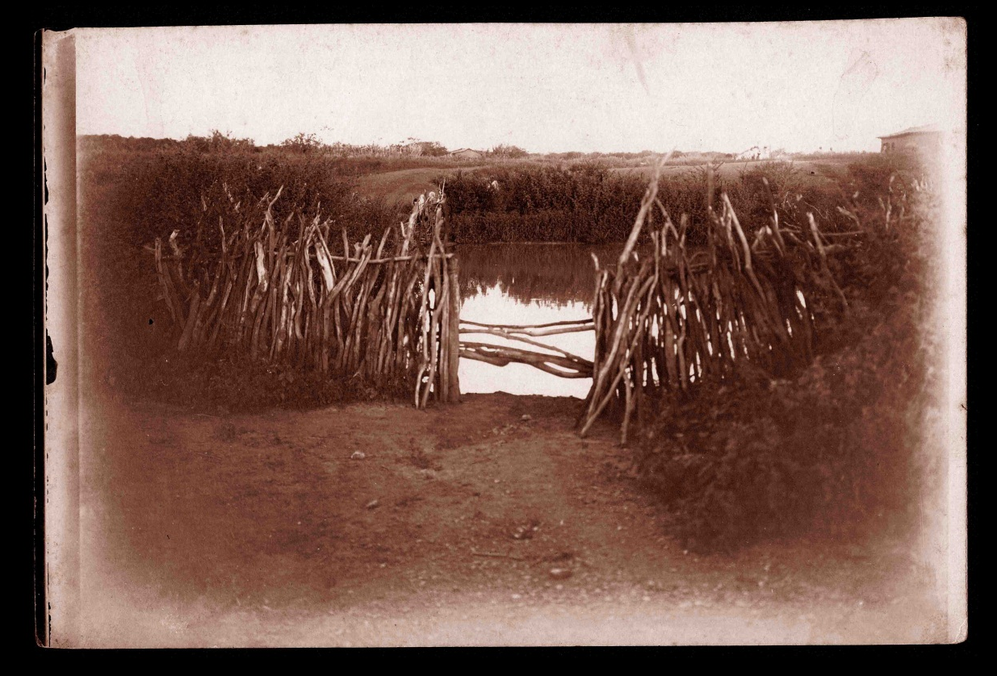
“Poucas regiões do mundo se prestam tão bem para um ensaio de natureza ecológica como a do Nordeste açucareiro, com sua típica paisagem natural...
teve o Nordeste a vida do seu solo, de suas águas, de suas plantas e do seu próprio clima, tudo mudado pela ação desequilibrante e intempestiva do colonizador, quase cego às consequências de seus atos, pela paixão desvairada que dele se apoderou, de plantar sempre mais cana e de produzir sempre mais açucar.
Josué de Castro

Slide 23
Poucas regiões do mundo se prestam tão bem para um ensaio de natureza ecológica como a do Nordeste açucareiro, com sua típica paisagem natural...
teve o Nordeste a vida do seu solo, de suas águas, de suas plantas e do seu próprio clima, tudo mudado pela ação desequilibrante e intempestiva do colonizador, quase cego às consequências de seus atos, pela paixão desvairada que dele se apoderou, de plantar sempre mais cana e de produzir sempre mais açucar”.
Josué de Castro

Slide 24
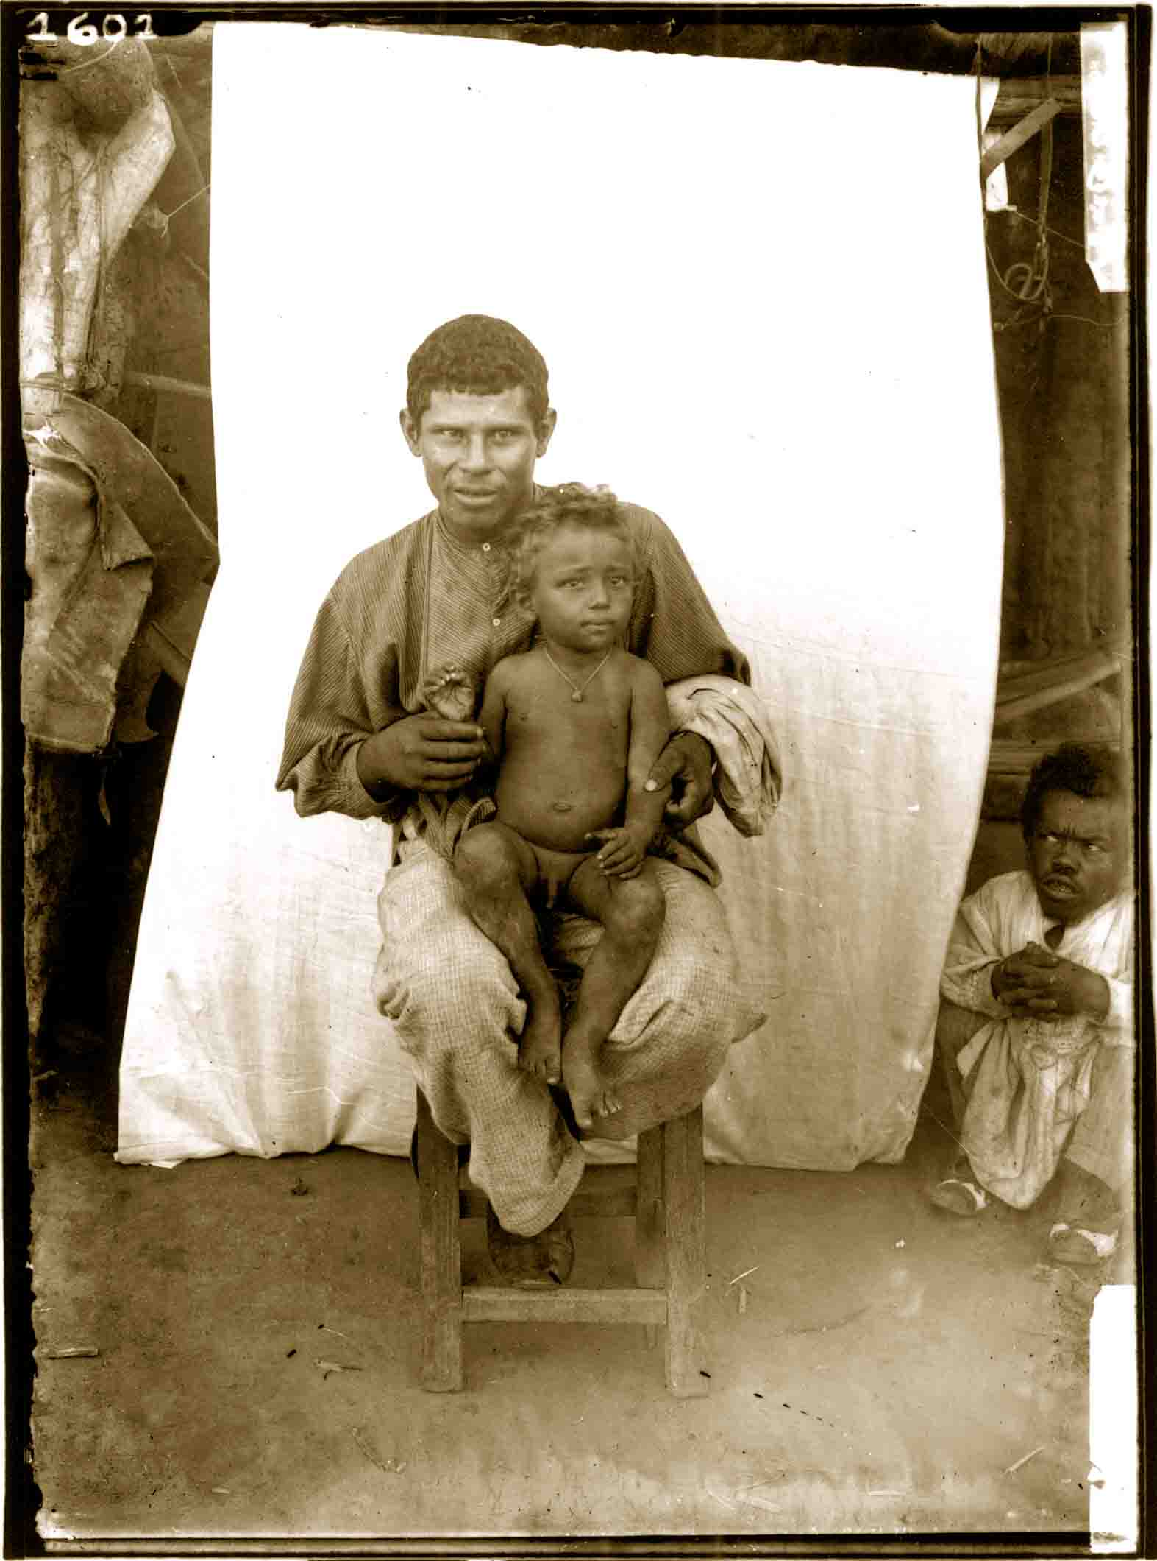
“Sertão não é maldito, nem caridoso - ele tira ou dá,ou agrada ou amarga, ao senhor, conforme o senhor mesmo.
Sertão é penal, criminal. Sertão é onde homem tem que ter a dura nuca e mão quadrada.
Sertão: é dentro da gente.

Slide 25
Sertão não é maldito, nem caridoso - ele tira ou dá,ou agrada ou amarga, ao senhor, conforme o senhor mesmo.
Sertão é penal, criminal. Sertão é onde homem tem que ter a dura nuca e mão quadrada.
Sertão: é dentro da gente”.

Slide 26
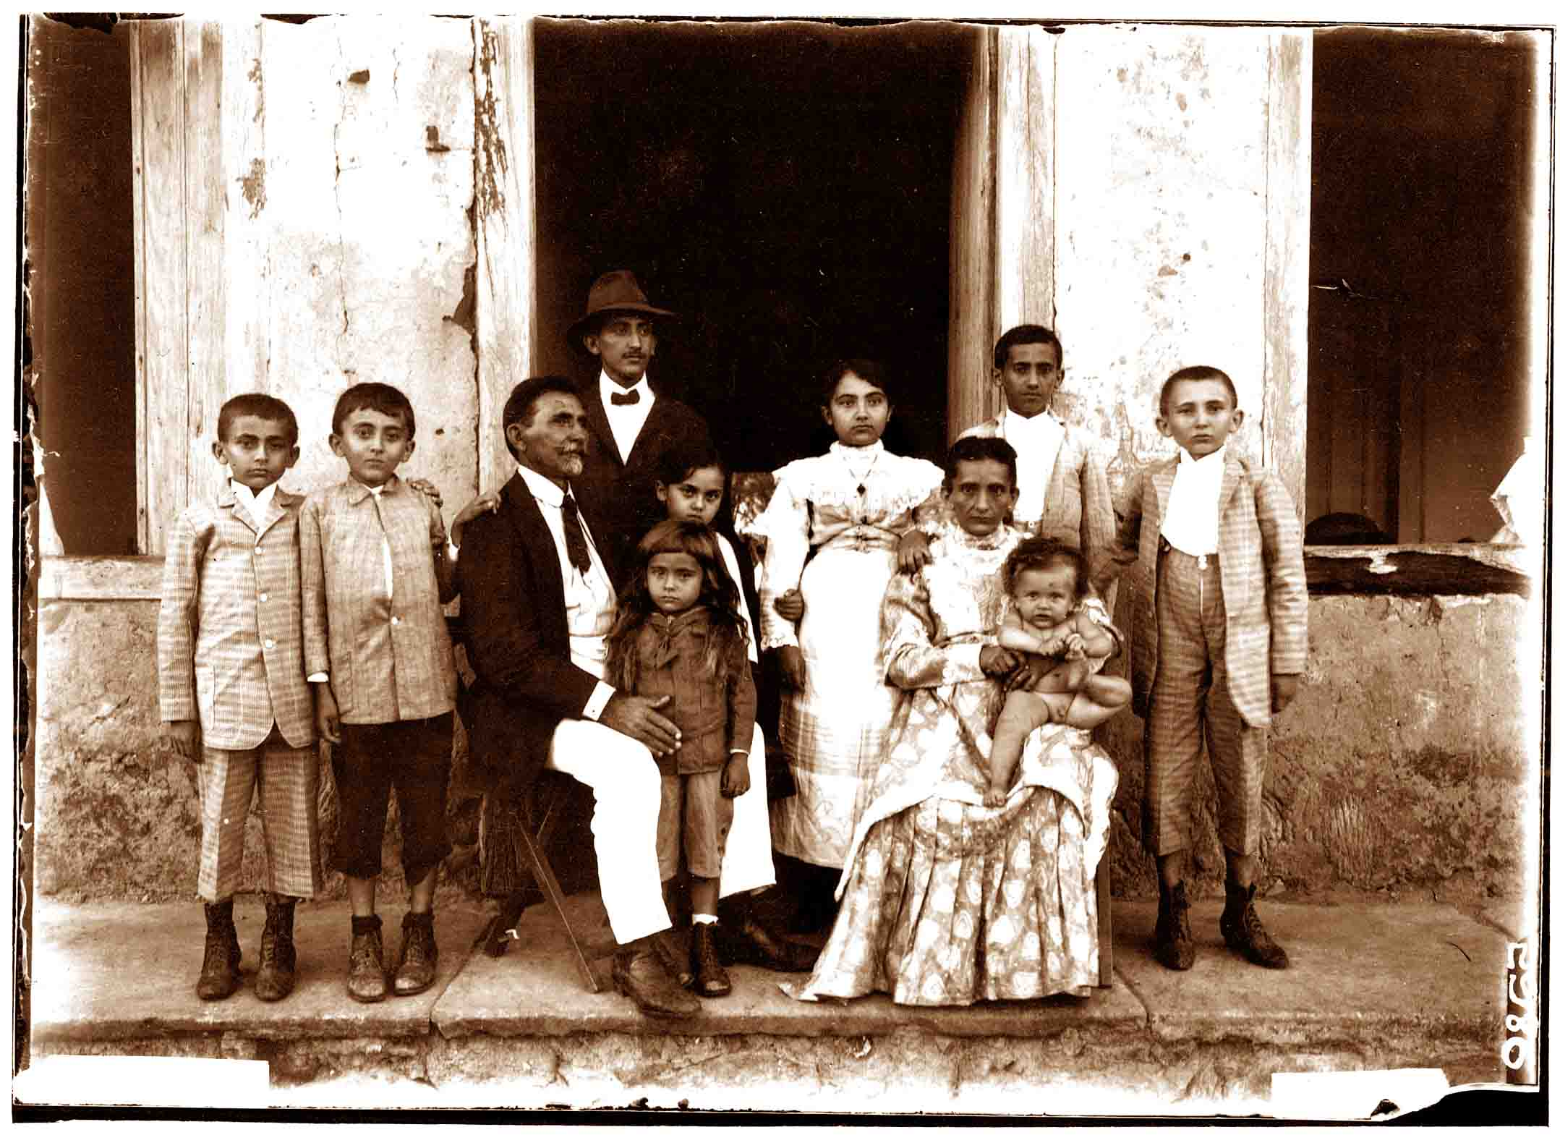

Slide 27
A explosão demográfica, ao retardar a elevação dos níveis de vida de certos grupos, pode agravar, sem dúvida, a sua situação de fome, mas nunca determinar este estado de coisas.
A fome é, regra geral, o produto das estruturas econômicas defeituosas e não de condições naturais insuperáveis.
Josué de Castro

Slide 28
A sociedade brasileira mudou, o Brasil mudou e nesses 100 anos, os cientistas do Instituto Oswaldo Cruz vêm organizando continuamente expedições ao interior, para pesquisa e desenvolvimento de propostas de melhorias na saúde.
No momento em que o Brasil se mobiliza para a eliminação final da pobreza extrema no país, com seu Plano Brasil sem Miséria, a Fiocruz, guardiã dos compromissos históricos daqueles pioneiros, faz expedições especiais, trazendo o fazer e o prazer da ciência,
compartilhando conhecimento e descobertas, articulando e acelerando a integração entre saúde, ciência, educação, cultura e assistência social.

Slide 29
A sociedade brasileira mudou, o Brasil mudou e nesses 100 anos, os cientistas do Instituto Oswaldo Cruz vêm organizando continuamente expedições ao interior, para pesquisa e desenvolvimento de propostas de melhorias na saúde.
No momento em que o Brasil se mobiliza para a eliminação final da pobreza extrema no país, com seu Plano Brasil sem Miséria, a Fiocruz, guardiã dos compromissos históricos daqueles pioneiros, faz expedições especiais, trazendo o fazer e o prazer da ciência...

Slide 30
A sociedade brasileira mudou, o Brasil mudou e nesses 100 anos, os cientistas do Instituto Oswaldo Cruz vêm organizando continuamente expedições ao interior, para pesquisa e desenvolvimento de propostas de melhorias na saúde.
... compartilhando conhecimento e descobertas, articulando e acelerando a integração entre saúde, ciência, educação, cultura e assistência social.

Slide 31
Na perspectiva da Fiocruz, saúde, educação e cultura são elementos essenciais da superação da pobreza.
Baseadas na difusão e compartilhamento de saberes, as expedições pretendem apoiar cidades em seu desenvolvimento social, consolidando as redes locais de afirmação da cidadania e a interação com as organizações sociais e a população local.

Slide 32
Na perspectiva da Fiocruz, saúde, educação e cultura são elementos essenciais da superação da pobreza.
Baseadas na difusão e compartilhamento de saberes, as expedições pretendem apoiar cidades em seu desenvolvimento social, consolidando as redes locais de afirmação da cidadania e a interação com as organizações sociais e a população local.

Slide 33
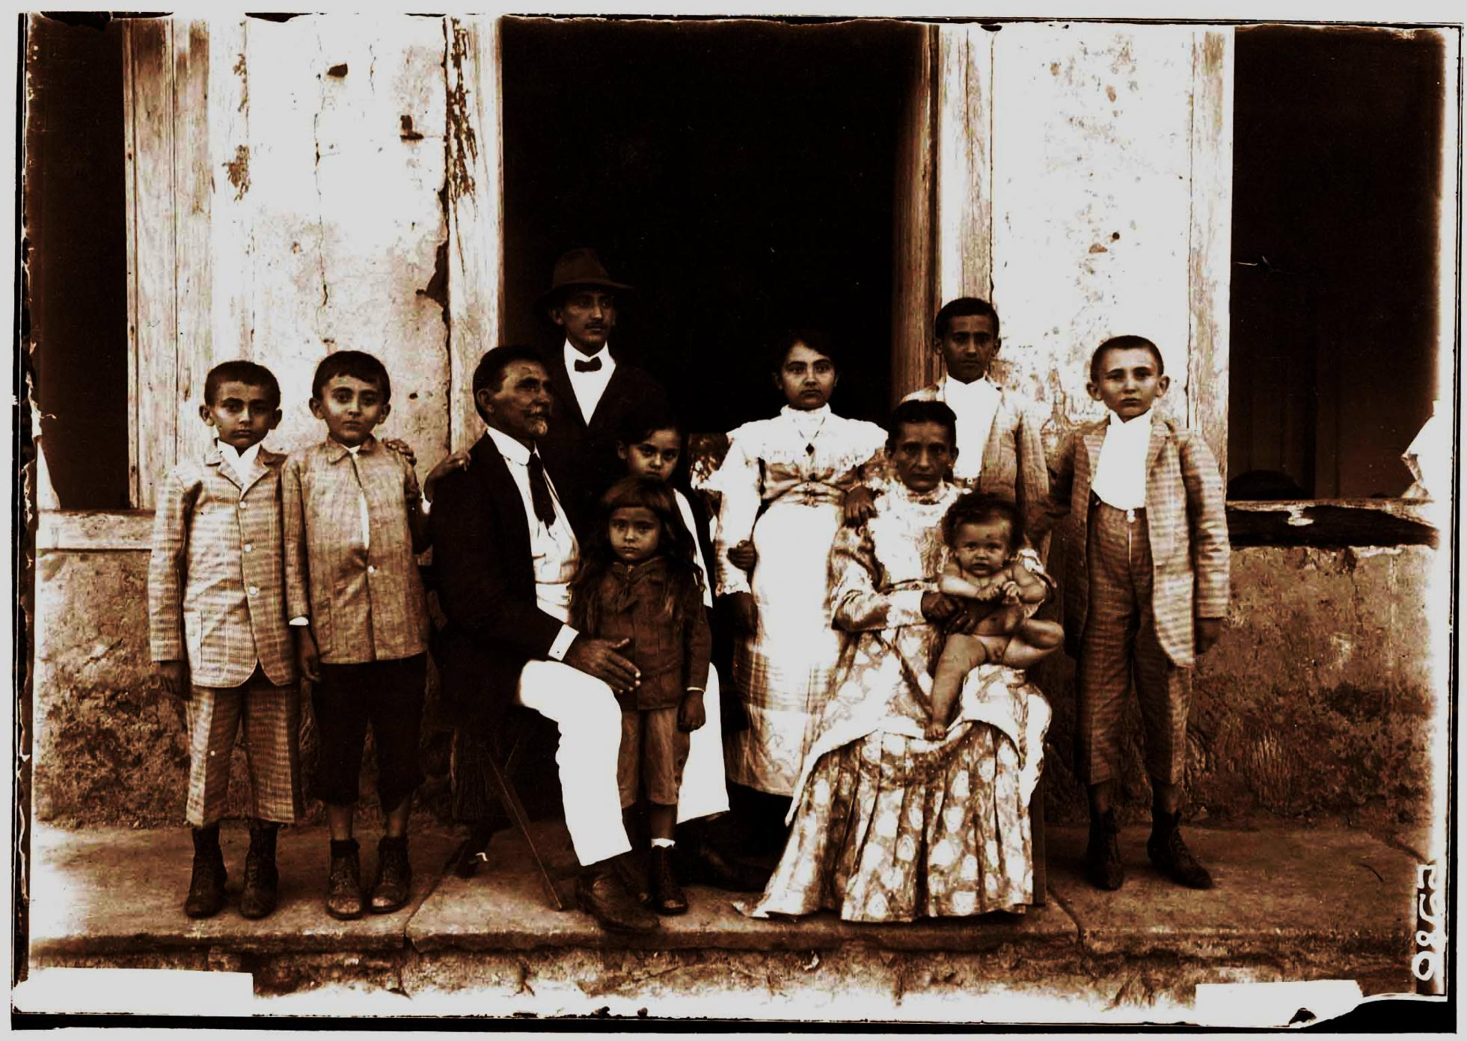
A missão e a tradição da Fiocruz aproximam ciência de qualidade à inovação, à promoção da saúde e da equidade social.

Slide 34
O Nordeste do Brasil nos legou importantes pioneiros da luta pela educação e contra a fome e a pobreza...

Slide 35
O Nordeste do Brasil nos legou importantes pioneiros da luta pela educação e contra a fome e a pobreza...
... Josué de Castro, Gilberto Freyre, Paulo Freire, entre outros, são inspiradores de nossas expedições atuais.

